Slide 1
Создание условий стимулирования детей к конструированию и инженерному моделированию

Slide 2
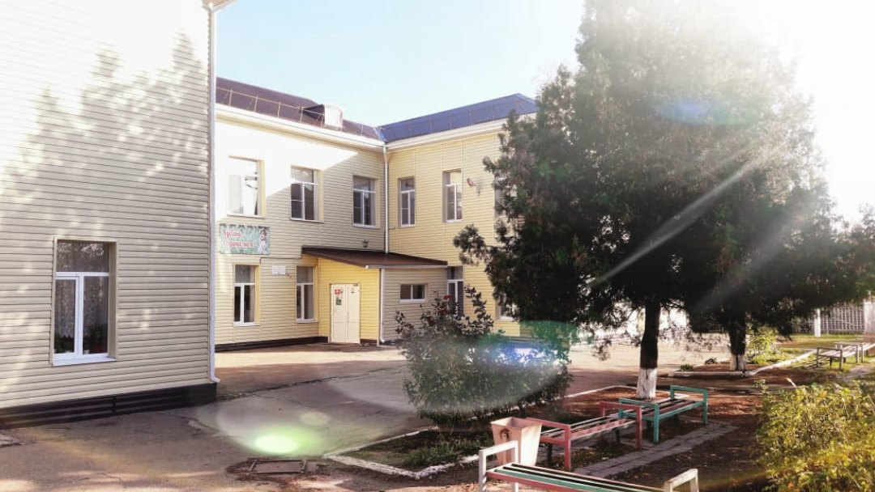
В МБОУ СОШ №11 на протяжении многих лет реализуется проект «Формирование творческой образовательной среды для развития инженерных и технических способностей ученика, организация работы с детьми в образовательных учреждениях сельской местности». В данном направлении коллектив нашей школы достиг определенных результатов.

Slide 3
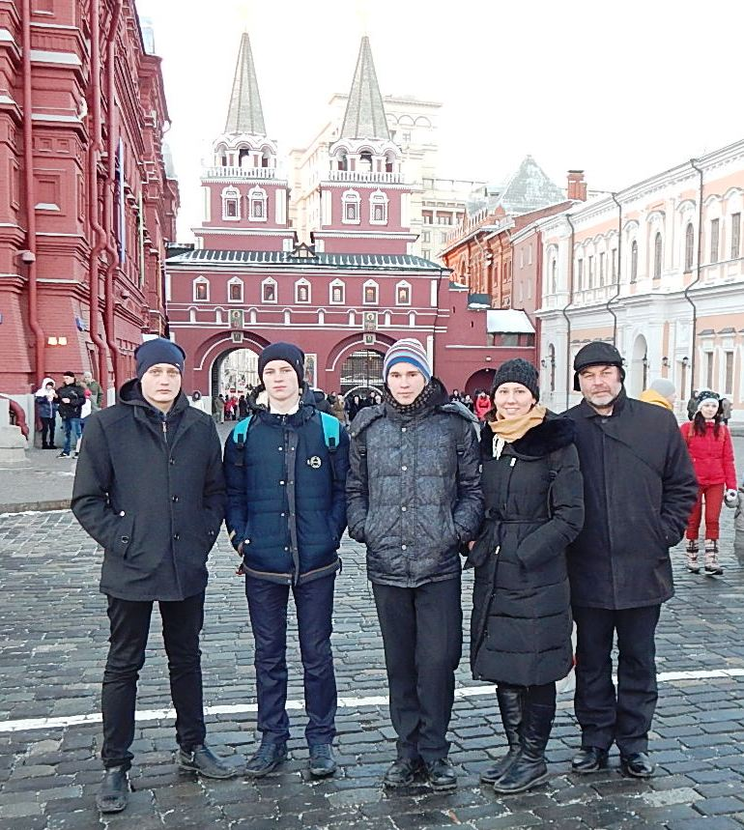
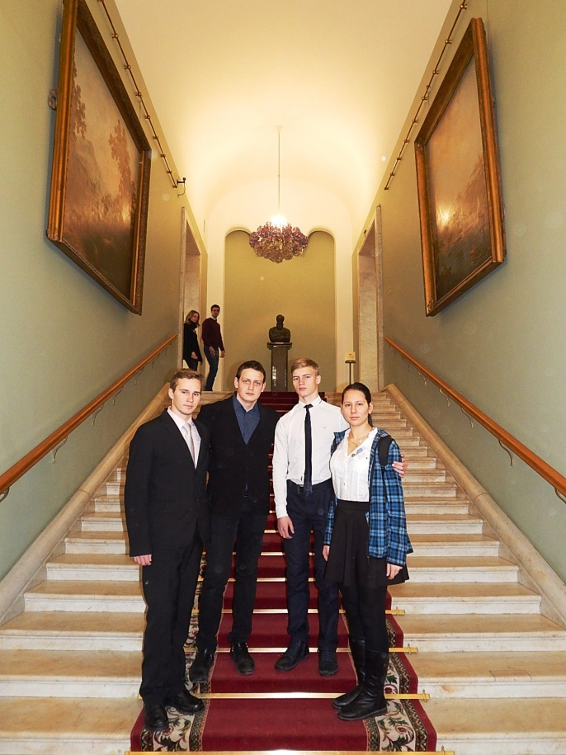
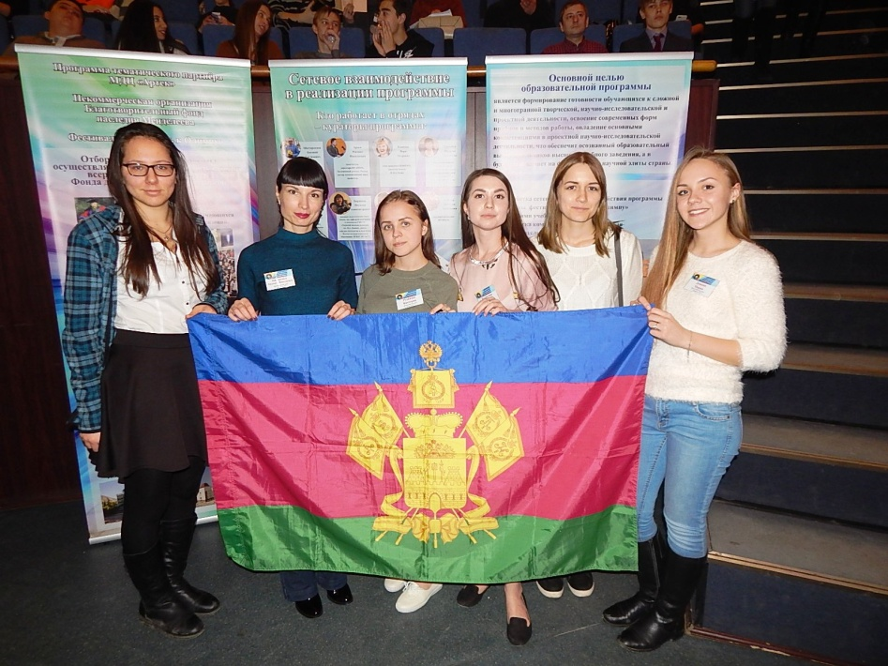
Благодаря системе инженерного и конструкторского образования в школе формируется команда школьников, которые активно участвуют в различных научно-технических выставках.

Slide 4
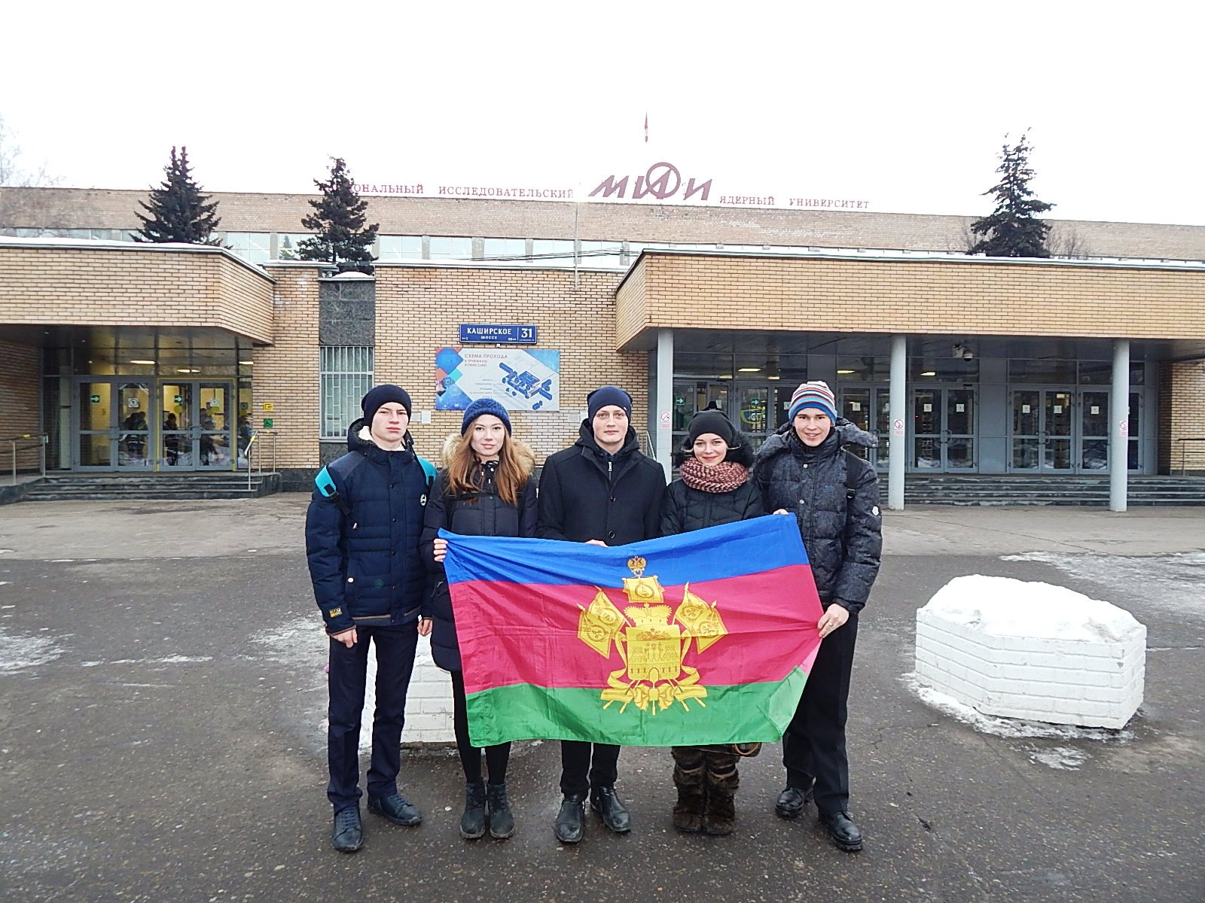
Так, в 2017 году трое ребят нашей школы приняли участие в финале технической олимпиады «Юниор», которая проходила в ядерном центре МИФИ.

Slide 5
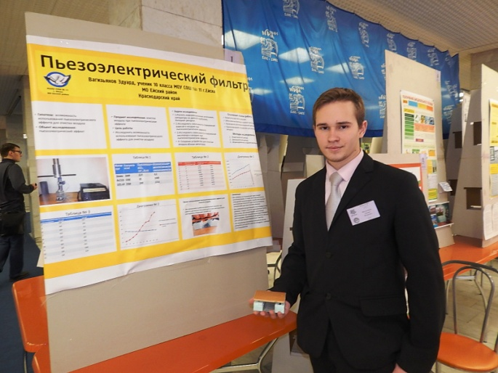
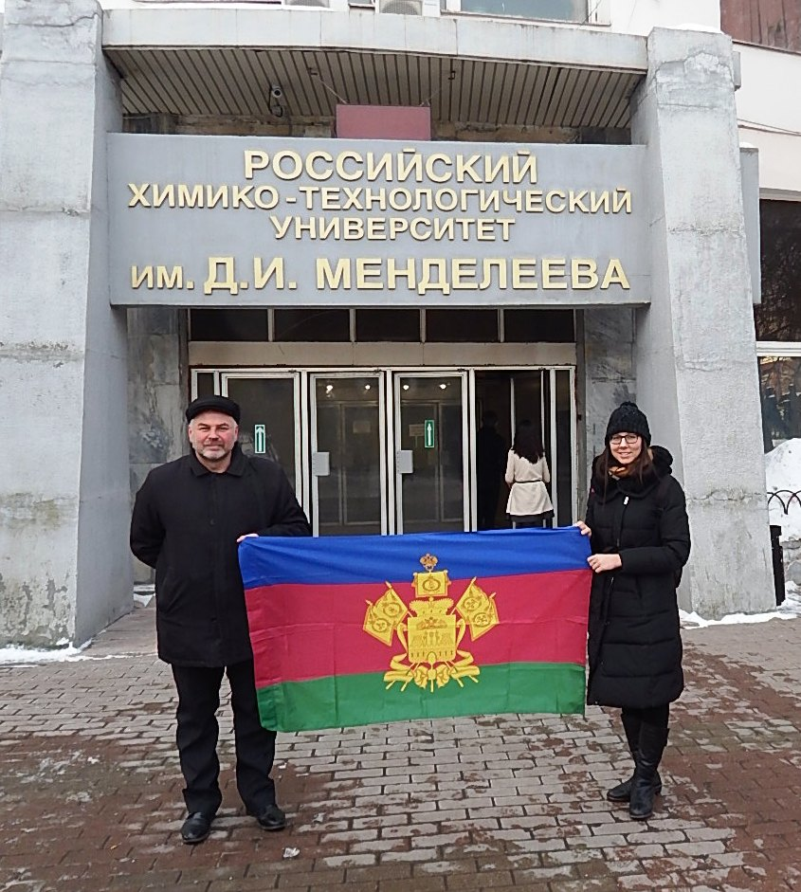
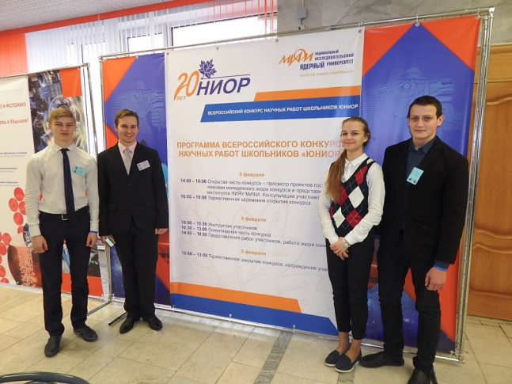
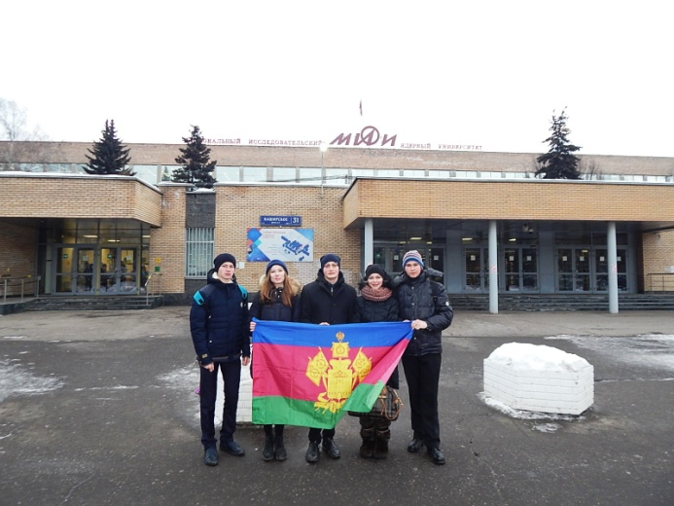
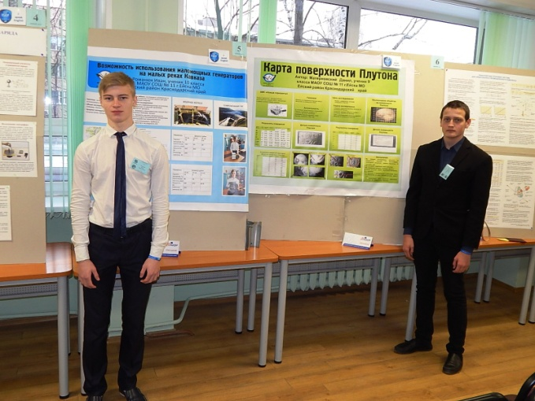
В этом же году четверо ребят нашей школы приняли участие во Всероссийской научно-практической конференции им. Д.И.Менделеева, которая проходила в РХТУ.

Slide 6
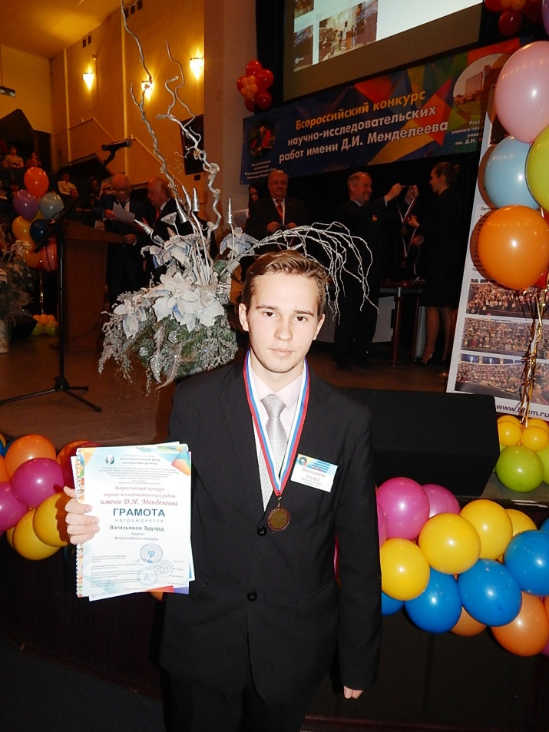
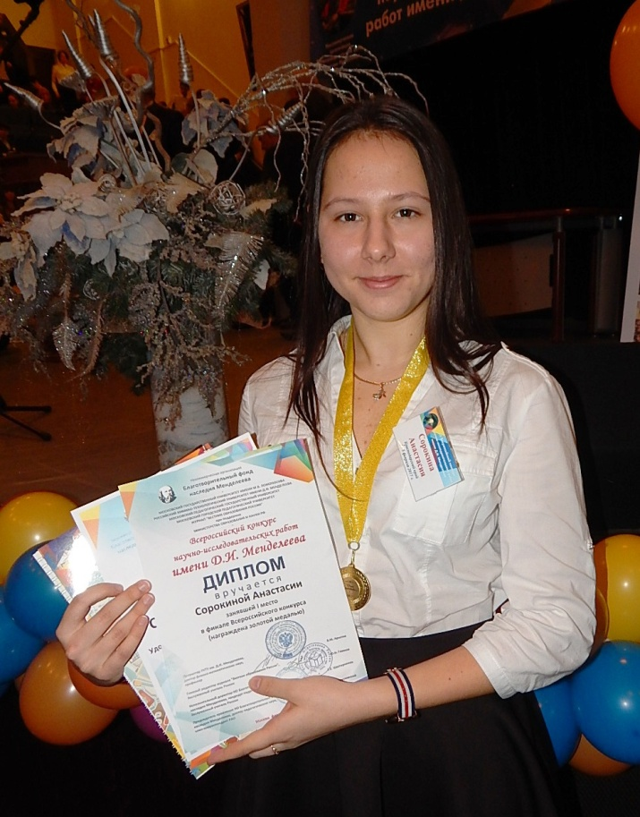
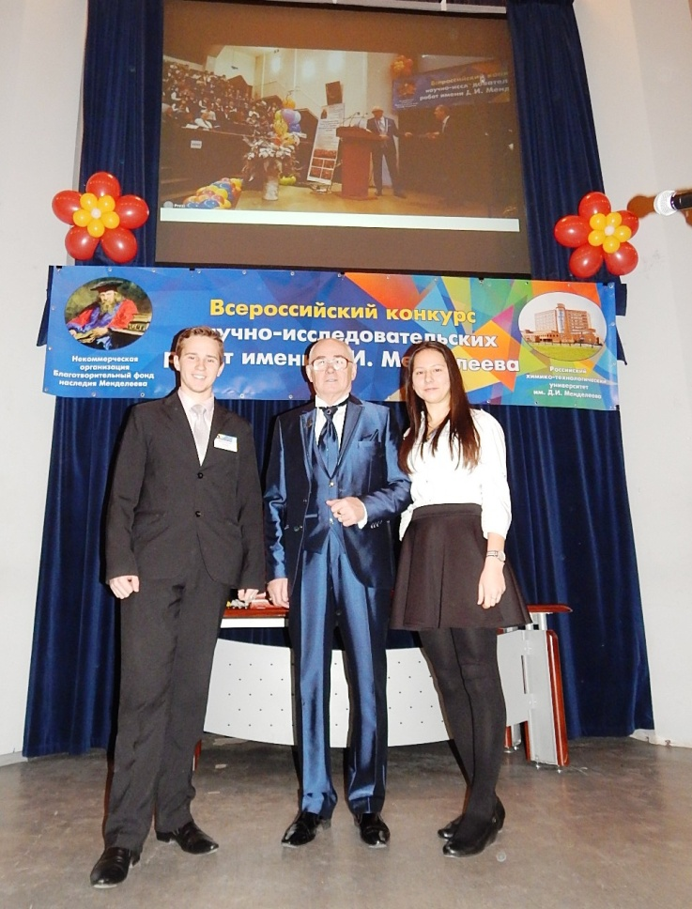
На Всероссийской научно-практической конференции им. Д.И.Менделеева Сорокина Анастасия, ученица 10 класса стала абсолютным победителем, а Вагизьянов Эдуард, лауреатом.

Slide 7
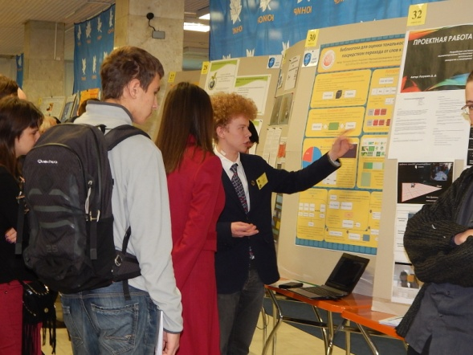
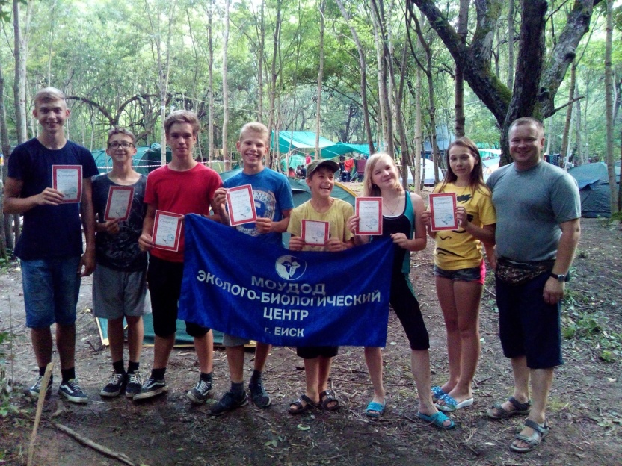
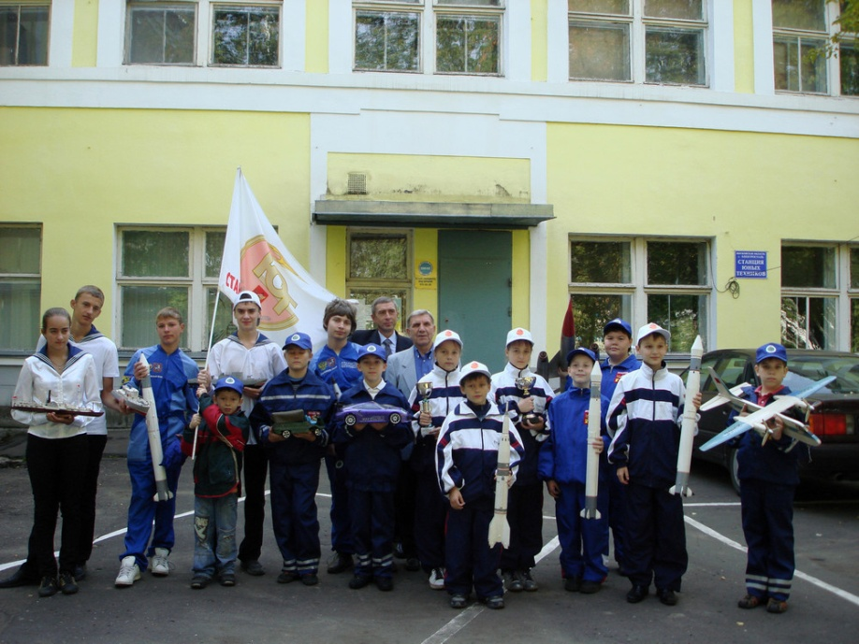
В развитие инженерных и технических навыков нам помогают и наши коллеги, учреждения дополнительного и высшего профессионального образования.

Slide 8
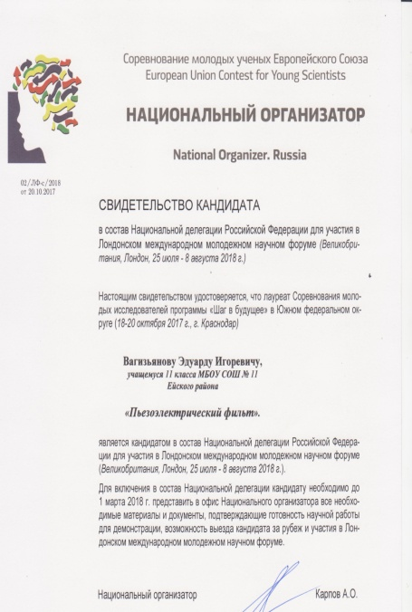
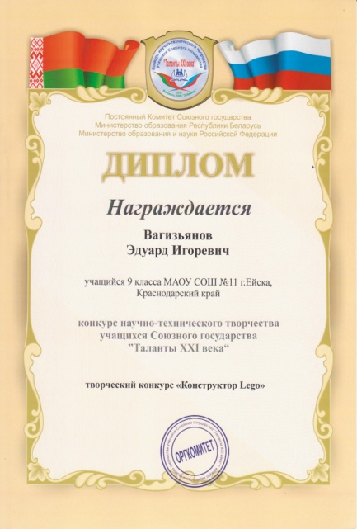
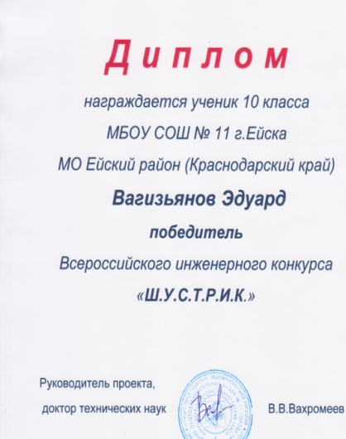
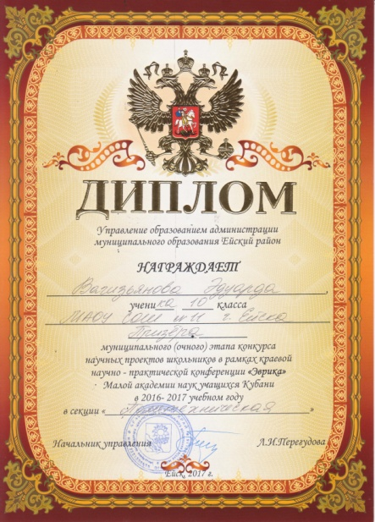
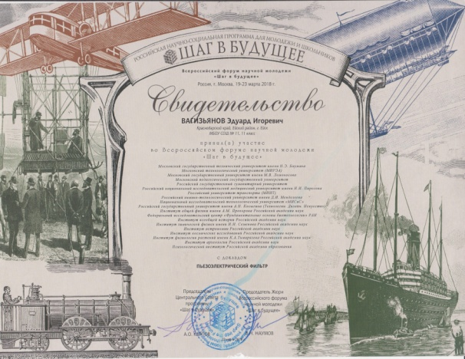
Анализ работы с одаренными и способными детьми в инженерной и технической областях из сельской местности даёт положительный результат.

